Slide 1
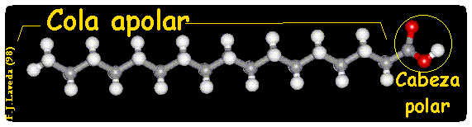
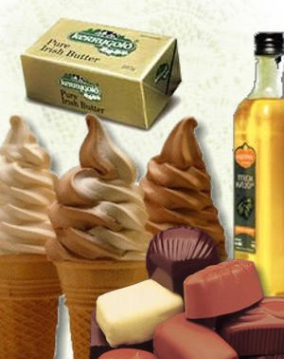
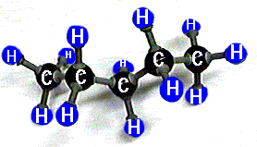
LOS LIPIDOS

Slide 2
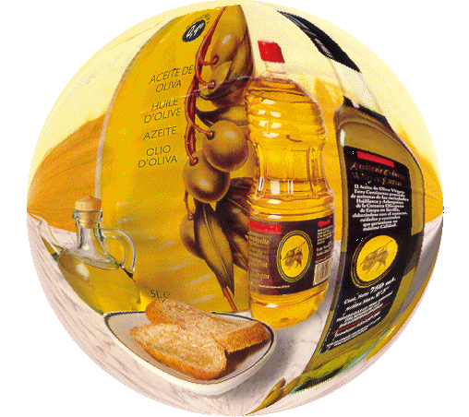
LIPIDOS
Grupo de compuestos insolubles en agua, de unidad monomérica ácidos grasos, con funciones diversas como:
almacenamiento de energía
estructural (membrana plasmática)
pigmentos
agentes formadores de emulsiones
hormonas
mensajeros intracelulares

Slide 3
FUNCIONES
Determinadas por el largo de la cadena hidrocarbonada y el número de dobles enlaces.
A tº ambiente los ácidos grasos saturados con cadenas de 12 a 24 C tienen consistencia semisólida (cerosa) en cambio, los insaturados tienen consistencia líquida (aceitosa). Esto debido a que existe un mayor número de interacciones entre cadenas lineales que tienden a ordenase mejor formando sustancias más sólidas. A pH=7, el grupo carboxilo esta ionizado.
En animales vertebrados, los ácidos grasos circulan en la sangre unidos a una proteína transportadora llamada albúmina sérica.

Slide 4

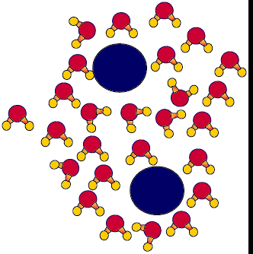
CLASIFICACIÓN DE LOS LÍPIDOS
Los lípidos se clasifican en dos grupos, atendiendo a que posean en su composición ácidos grasos (Lípidos saponificables) o no lo posean ( Lípidos insaponificables ).
1. Lípidos saponificables
A. Simples
  Acilglicéridos
  Céridos
B. Complejos
  Fosfolípidos
  Glucolípidos
2. Lípidos insaponificables
A. Terpenos
B. Esteroides
C. Prostaglandinas

Slide 5
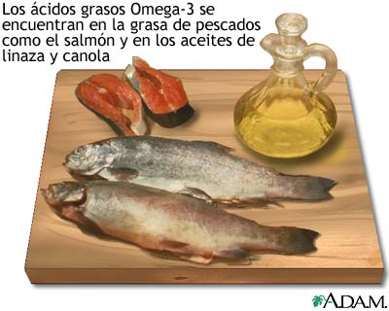
ÁCIDOS GRASOS
Los ácidos grasos son moléculas formadas por una larga cadena hidrocarbonada de tipo lineal, y con un número par de átomos de carbono. Tienen en un extremo de la cadena un grupo carboxilo (-COOH).
Se conocen unos 70 ácidos grasos que se pueden clasificar en dos grupos :
Los ácidos grasos saturados sólo tienen enlaces simples entre los átomos de carbono. Son ejemplos de este tipo de ácidos el mirístico (14C);el palmítico (16C) y el esteárico (18C) .
Los ácidos grasos insaturados tienen uno o varios enlaces dobles en su cadena y sus moléculas presentan codos, con cambios de dirección en los lugares dónde aparece un doble enlace. Son ejemplos el oléico (18C, un doble enlace) y el linoleíco (18C y dos dobles enlaces).

Slide 6
PROPIEDADES DE LOS ÁCIDOS GRASOS
Solubilidad. Los ácidos grasos poseen una zona hidrófila, el grupo carboxilo (-COOH) y una zona lipófila, la cadena hidrocarbonada que presenta grupos metileno (-CH2-) y grupos metilo (-CH3) terminales.
Por eso las moléculas de los ácidos grasos son anfipáticas, pues por una parte, la cadena alifática es apolar y por tanto, soluble en disolventes orgánicos (lipófila), y por otra, el grupo carboxilo es polar y soluble en agua (hidrófilo). Desde el punto de vista químico, los ácidos grasos son capaces de formar enlaces éster con los grupos alcohol de otras moléculas.
Cuando estos enlaces se hidrolizan con un álcali, se rompen y se obtienen las sales de los ácidos grasos correspondientes, denominados jabones, mediante un proceso denominado saponificación.

Slide 7
LÍPIDOS SIMPLES
Son lípidos saponificables en cuya composición química sólo intervienen carbono, hidrógeno y oxígeno
Acilglicéridos
Son lípidos simples formados por la esterificación de una,dos o tres moléculas de ácidos grasos con una molécula de glicerina. También reciben el nombre de glicéridos o grasas simples
Según el número de ácidos grasos, se distinguen tres tipos de estos lípidos:
los monoglicéridos, que contienen una molécula de ácido graso
los diglicéridos, con dos moléculas de ácidos grasos
los triglicéridos, con tres moléculas de ácidos grasos.
Los acilglicéridos frente a bases dan lugar a reacciones de saponificación en la que se producen moléculas de jabón.

Slide 8
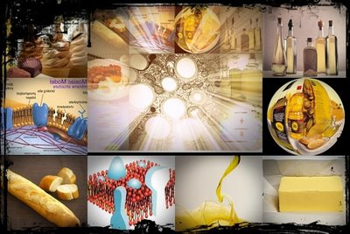
CERAS
Las ceras son ésteres de ácidos grasos de cadena larga, con alcoholes también de cadena larga. En general son sólidas y totalmente insolubles en agua. Todas las funciones que realizan están relacionadas con su impermeabilidad al agua y con su consistencia firme. Así las plumas, el pelo , la piel, las hojas, frutos, están cubiertas de una capa cérea protectora. Una de las ceras más conocidas es la que segregan las abejas para confeccionar su panal.

Slide 9
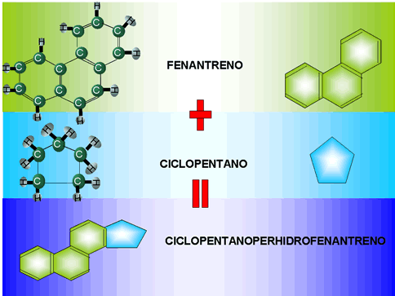
LÍPIDOS COMPLEJOS
Son lípidos saponificables en cuya estructura molecular además de carbono, hidrógeno y oxígeno, hay también nitrógeno, fósforo, azufre o un glúcido.
Son las principales moléculas constitutivas de la doble capa lipídica de la membrana, por lo que también se llaman lípidos de membrana. Son también moléculas anfipáticas.
Fosfolípidos
Se caracterizan por presentar un ácido ortofosfórico en su zona polar. Son las moléculas más abundantes de la membrana citoplasmática.

Slide 10
GLUCOLÍPIDOS
Son lípidos complejos que se caracterizan por poseer un glúcido. Se encuentran formando parte de las bicapas lipídicas de las membranas de todas las células, especialmente de las neuronas. Se sitúan en la cara externa de la membrana celular, en donde realizan una función de relación celular, siendo receptores de moléculas externas que darán lugar a respuestas celulares.
Terpenos
Son moléculas lineales o cíclicas que cumplen funciones muy variadas, entre los que se pueden citar:
Esencias vegetales como el mentol, el geraniol, limoneno, alcanfor, eucaliptol, vainillina.
Vitaminas, como la vit.A, vit. E, vit.K.
Pigmentos vegetales, como la carotina y la xantofila.

Slide 11
ESTEROIDES
Los esteroides son lípidos que derivan del esterano. Comprenden dos grandes grupos de sustancias:
Esteroles: Como el colesterol y las vitaminas D.
Hormonas esteroideas: Como las hormonas suprarrenales y las hormonas sexuales.
El colesterol forma parte estructural de las membranas a las que confiere estabilidad. Es la molécula base que sirve para la síntesis de casi todos los esteroides

Slide 12
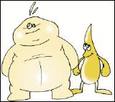
PROSTAGLANDINAS
Las prostaglandinas son lípidos cuya molécula básica está constituída por 20 átomos de carbono que forman un anillo ciclopentano y dos cadenas alifáticas.
Las funciones son diversas. Entre ellas destaca la producción de sustancias que regulan la coagulación de la sangre y cierre de las heridas; la aparición de la fiebre como defensa de las infecciones; la reducción de la secreción de jugos gástricos. Funcionan como hormonas locales.

